Slide 1
(vervroegde) Digitale overbrenging
Klankbordgroep (vervroegde) digitale overbrenging

Slide 2
Aanleiding
Kamermotie Segers (juni 2016): “Aw aanpassen aan digitale ontwikkelingen en eisen transparantie, i.h.b. door terugbrengen overbrengingstermijn”.
Impactanalyse overbrenging 20 -> 10 jaar (aug 2017)
      Nog beperkt ervaring met digitale overbrenging
      Overbrenging beperkt openbaar materiaal, teruglenen, wob-verzoeken, selectie.
Brief Minister Slob aan Tweede Kamer (juni 2018)
      Termijn van 20 naar 10, geen terugwerkende kracht.
      “onderzoeken hoe vervroegde digitale overbrenging te stimuleren”.

Slide 3
Overbrenging: scharnierpunt voor informatiehuishouding en openbaarheid
Voor overbrenging | Na overbrenging
Wob regelt toegang voor burgers | Archiefwet regelt toegang voor burgers
In goede, geordende en toegankelijke staat brengen en houden | Goede, geordende en toegankelijke staat volgens Archiefregeling
Selectielijst toepassen + vernietigen | Alleen te bewaren materiaal

Slide 4
(vervroegde) overbrenging?
Archiefwet:
Archieven ouder dan 10 jaar
Archiefblokken van maximaal 10 jaar
Vervroegd overbrengen
Opschorting van overbrenging
Besluit beperking openbaarheid

Slide 5
Waarom staat dit in het Meerjarenplan Informatiehuishouding Rijk? (Woo)

Slide 6
Planning wetsvoorstel Archiefwet 2020
Ontwerp
Advies
Q4: Advies Raad van State (3 maanden)
Behandeling
Behandeling Tweede Kamer
Bestuurlijk overleg: Minister en decentrale bestuurders
Q3: Open internetconsultatie concept wetsvoorstel (iedereen)
Indiening wetsvoorstel in parlement
Behandeling Eerste Kamer
Publicatie in Staatsblad
Ambtelijke projectgroep: OCW, BZK, NA, EGI, VNG, IPO, UvW
Input BRAIN/KVAN
Bijeenkomsten met betrokkenen + Archiefwet@minocw.nl
Onderzoeken en uitvoeringstoets
Q3: Raad voor Cultuur (evt. Raad Openbaar Bestuur)
Tot zomer
2019
2e helft
2019
2020
Daarna Archiefbesluit en/of –regeling.

Slide 7
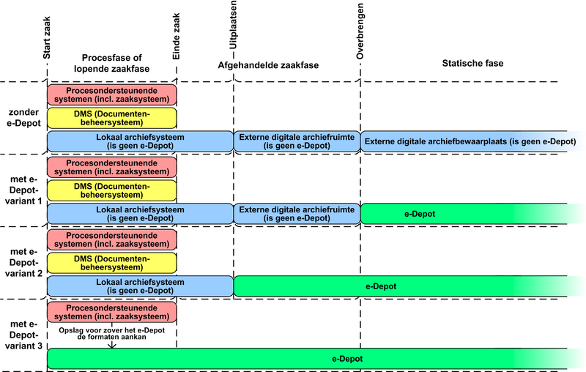
Gemeentes: varianten voor overbrenging
Overbrenging: in grote lijnen
Bron: GEMMA

Slide 8
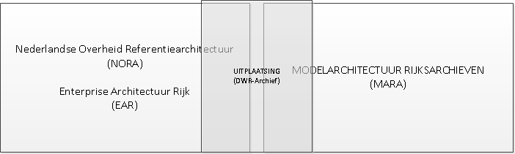
En bij het Rijk?
Overbrenging: in grote lijnen

Slide 9
NORA Katern Digitale Duurzaamheid
Overbrenging: in grote lijnen
Metagegevens
Opslagformaten
Digitaal Beheer en Preservation
eDepot
Kaders

Slide 10
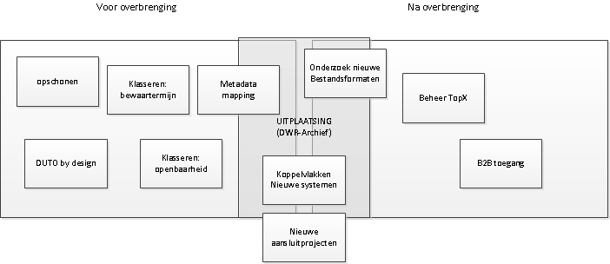
Overbrenging: heel concreet

Slide 11
Waar staan we?
Pilots Archief2020
DWR-Archief (aansluitingen op e-depot)
DTR programma (service organisatie Nationaal Archief)
KIA platform
DUTO en standaardisatieraad
VNG: project Digitale Archieven op Orde
RDDI projecten: webarchivering, D-stroy
Digitale overbrenging in MJP Woo
  Tijdelijke versterking kennisfunctie NA
  Op zoek naar gezamenlijke projecten

Slide 12
Inventarisatie ervaringskennis digitale overbrenging
Kansrijke opties en ontwikkelrichtingen
Investeren in ontwerp en inrichting van nieuw aan te schaffen bronsystemen
Archiveren ‘by design’
Archiveren bij de bron
Doorontwikkelen van het e-depot
Vereenvoudigen van de metadataprofielen TMR en TMLO
Vernietigen ‘by design’
Organisatieontwikkeling en opleiding
Samenwerken in multidisciplinaire teams

Slide 13
Voor vandaag
Wat zijn jullie ervaringen?
Waar liggen jullie behoeftes?
Wat moeten we gaan doen?

